Slide 1
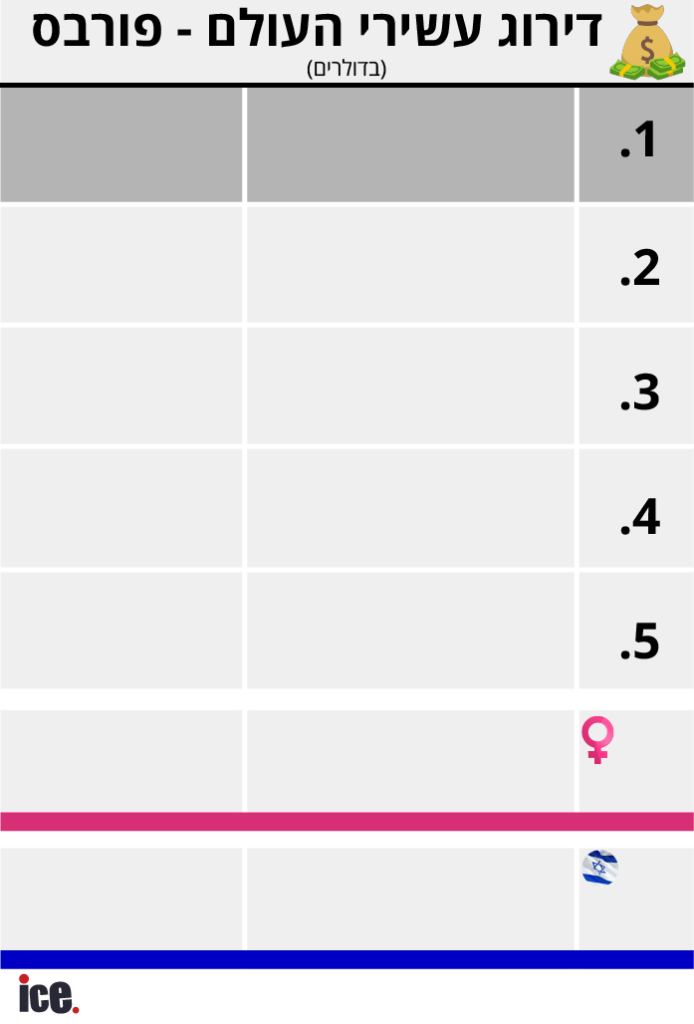
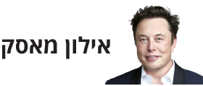

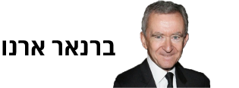

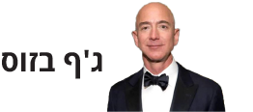




250.5 מיליארד
250.5 מיליארד
250.5 מיליארד
250.5 מיליארד
250.5 מיליארד
250.5 מיליארד
250.5 מיליארד
פרנסואה בנקורט מאיירס
15.
עידן עופר
120.

Slide 2
250.5 מיליארד
250.5 מיליארד
250.5 מיליארד
250.5 מיליארד
250.5 מיליארד
איילון מאסק
ברנאר ארנו
ג'ף בזוס
ביל גייטס
וורן באפט
250.5 מיליארד
250.5 מיליארד
פרנסואה בנקורט מאיירס
15.
עידן עופר
120.

